Slide 1

PERANCANGAN SISTEM INFORMASI RESERVASI LAPANGAN
PADA KAFILA FUTSAL JAKARTA
TUGAS AKHIR
Diajukan Untuk Memenuhi Salah Satu Syarat Kelulusan Program Diploma III
M. Taufik Kurrahman
NIM : 12164576
Program Studi Sistem Informasi
Fakultas Teknologi Informasi
Universitas Bina Sarana Informatika
Jakarta
2019

Slide 2
Maksud dan Tujuan
Tujuan dari penulisan tugas akhir ini adalah:
1. Menghasilkan sistem informasi penyewaan lapangan futsal pada Kafila Futsal Jakarta.
2. Menghasilan suatu informasi yang cepat dan akurat dalam membantu dan memudahkan proses penyewaan lapangan futsal pada Kafila Futsal Jakarta.
Metode Penelitian
Metode yang digunakan pada pengembangan perangkat lunak ini menggukan model waterfall yang terbagi menjadi 5 tahapan, yaitu :
1. Analisis Kebutuhan
2. Desain
3. Pembuatan kode program
4. Pegujian
5. Pendukung (Support) atau Pemeliharaan (maintenance)

Slide 3
Ruang Lingkup
Didalam penulisan Tugas Akhir ini, penulis membahas tentang rancangan sistem informasi penyewaan lapang futsal pada Kafila Futsal Jakarta. Mengingat pembahasan didalam penyewaan lapang cukup luas dan agar laporan Tugas Akhir ini mencapai sasaran maka ruang lingkup pembahasan meliputi, proses pemesanan Lapang, proses pembayaran, dan proses pembuatan laporan.

Slide 4
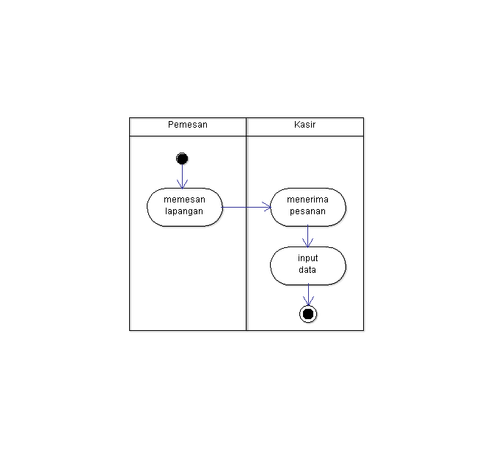
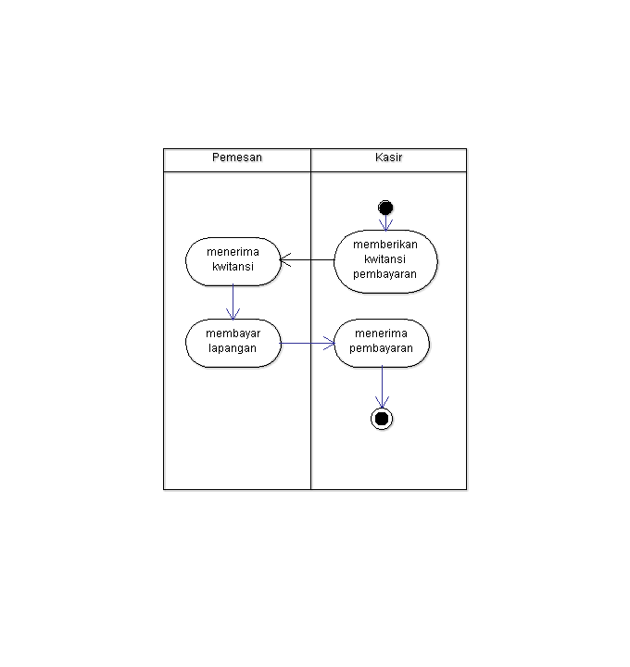
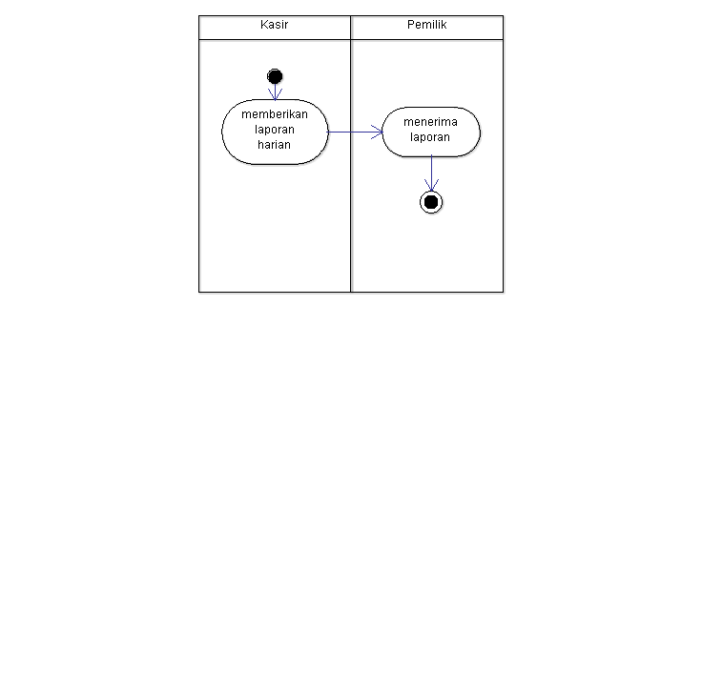
Activity Diagram

Slide 5
Permasalahan Pokok
Kesalahan dalam penjadwalan sering terjadi bentrok dengan yang lain karena ada yang memanipulasi data penjadwalan.
Dalam penyimpanan data penyewaan lapangan futsal karena masih menggunakan catatan sering terjadi kerusakan.
Pemecahan Masalah
Bila sudah dibuatkan Perancangan Sistem Informasi Penyewaan lapangan futsal berbasis web maka akan lebih mudah melihat jadwal penyewaan lapangan futsal dan tidak akan terjadi kesalahan.
Dengan adanya website penyewaan lapangan futsal setidaknya data – data akan tersimpan lebih baik dan aman.

Slide 6
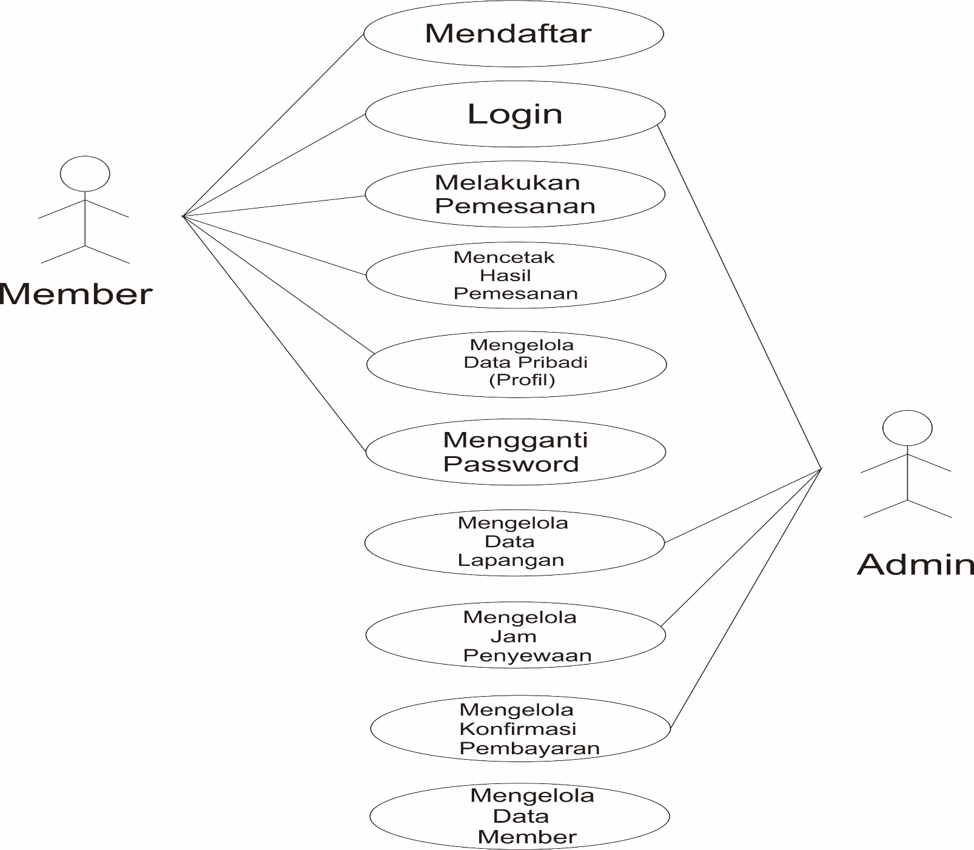
Use case

Slide 7
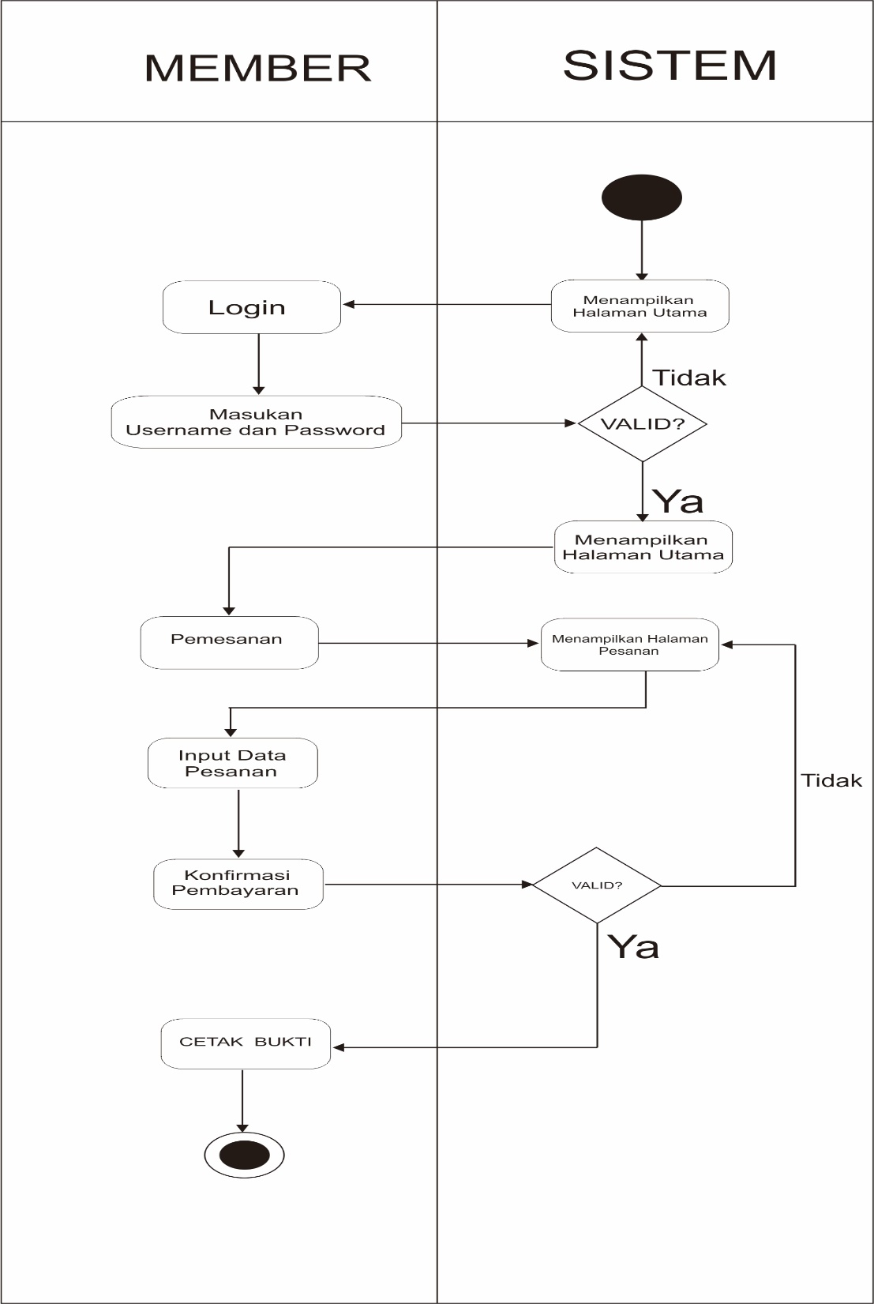
Diagram Aktivtas
Pemesanan Lapangan
Member

Slide 8
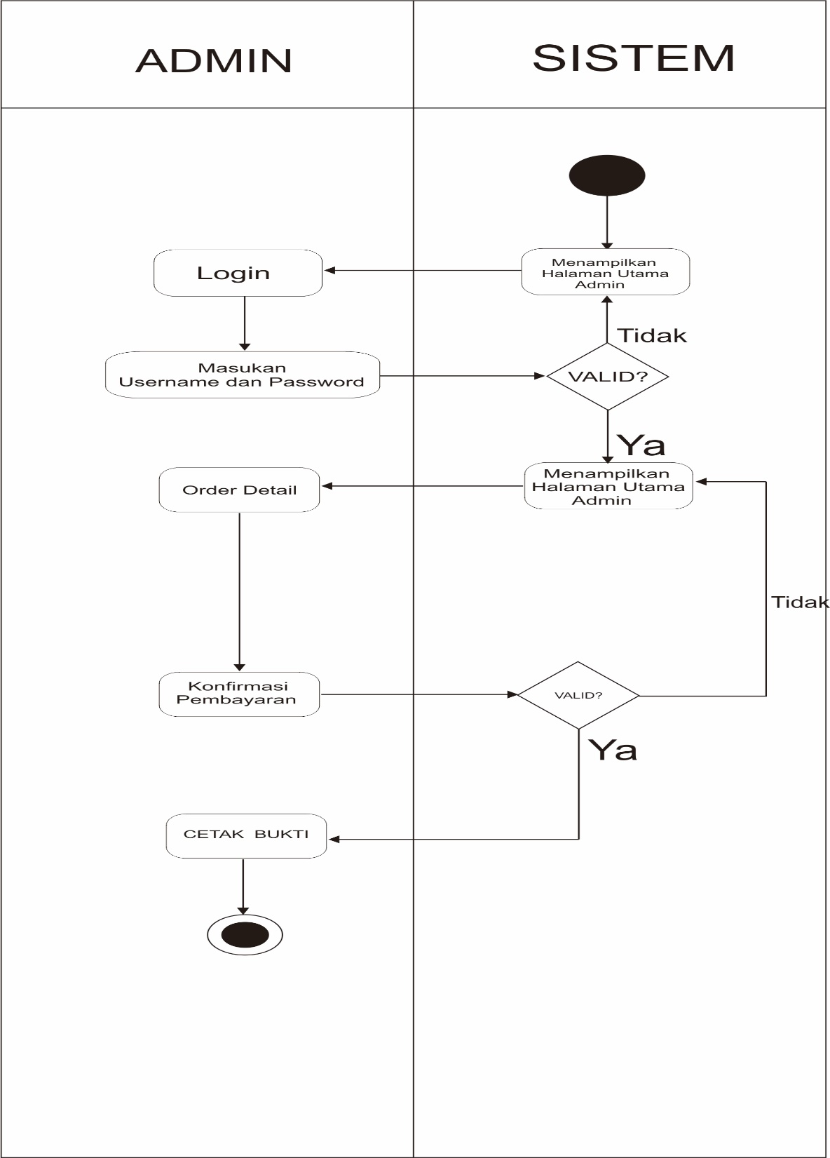
Diagram Aktivitas
Konfirmasi Pembayaran
Admin

Slide 9
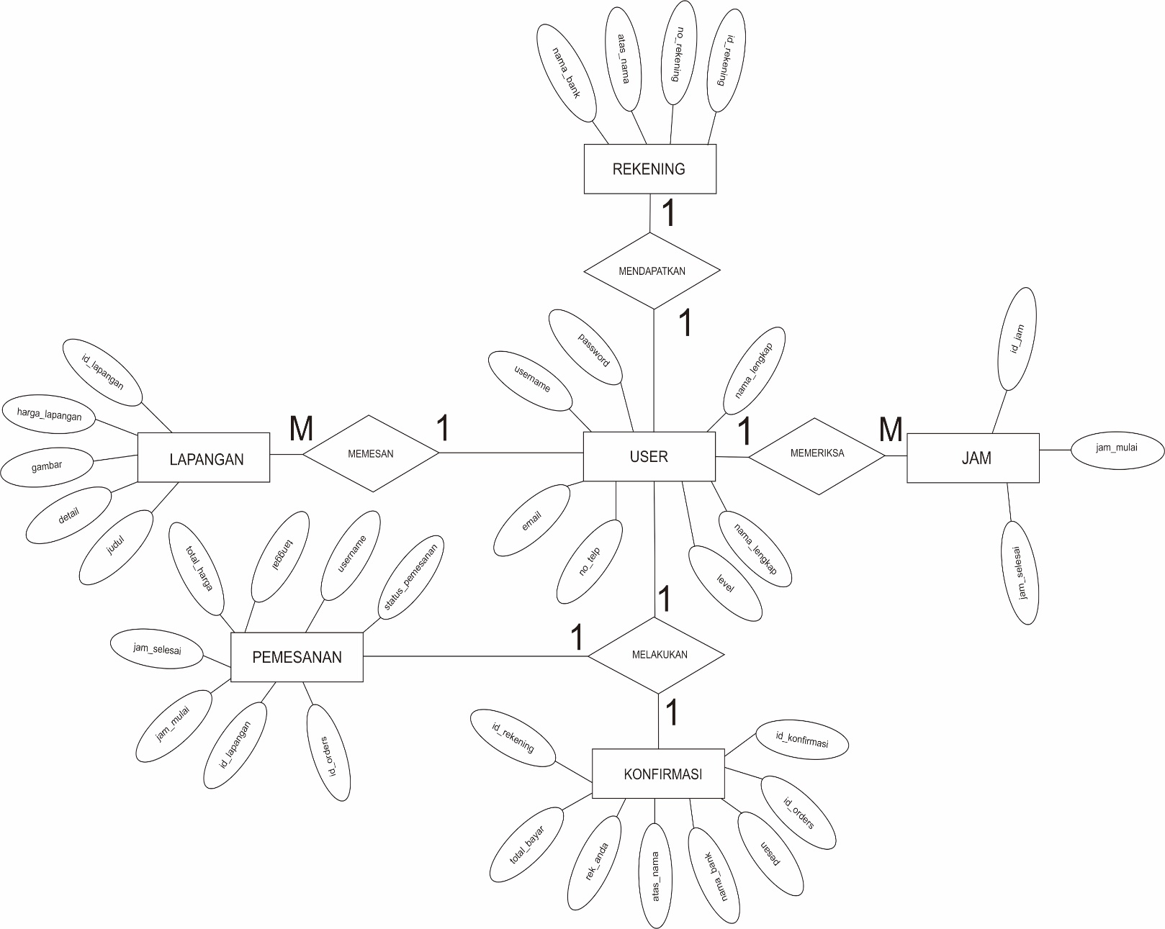
Entity Relationship Diagram

Slide 10
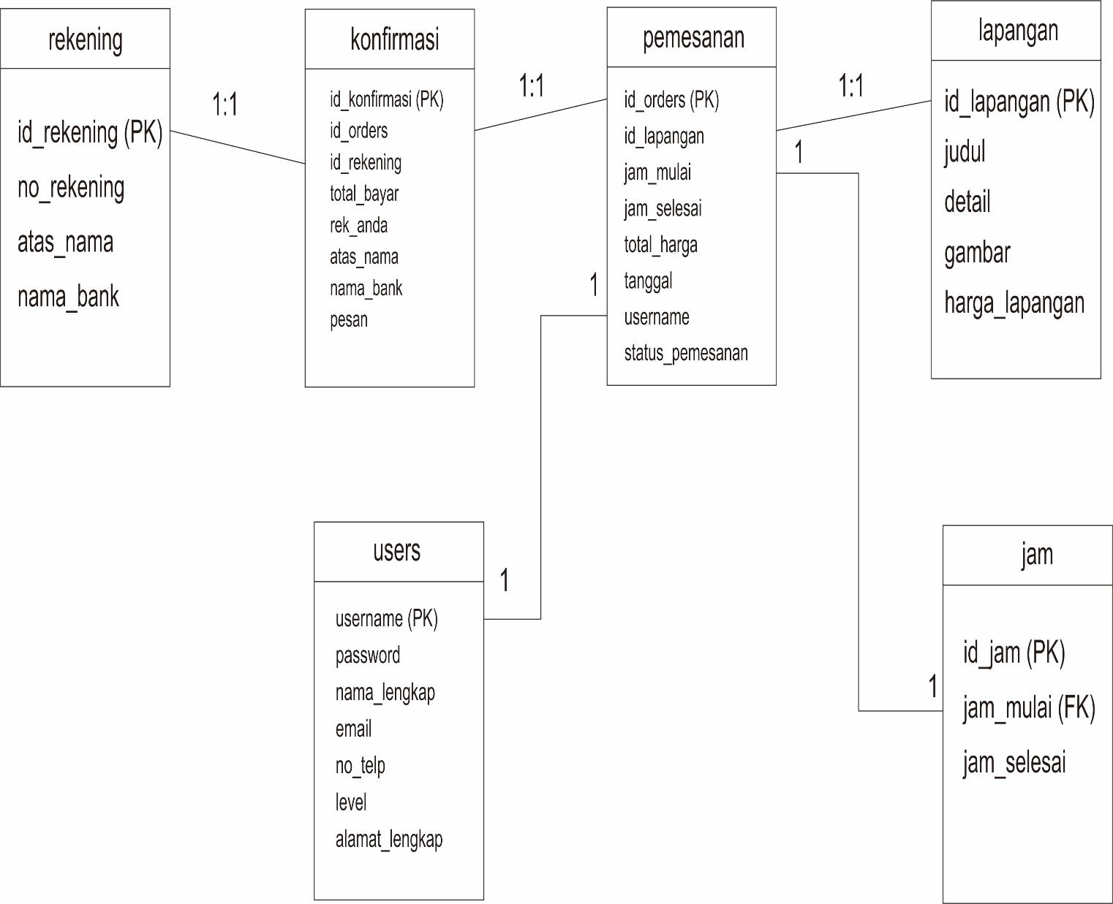
Logical Record Structure

Slide 11
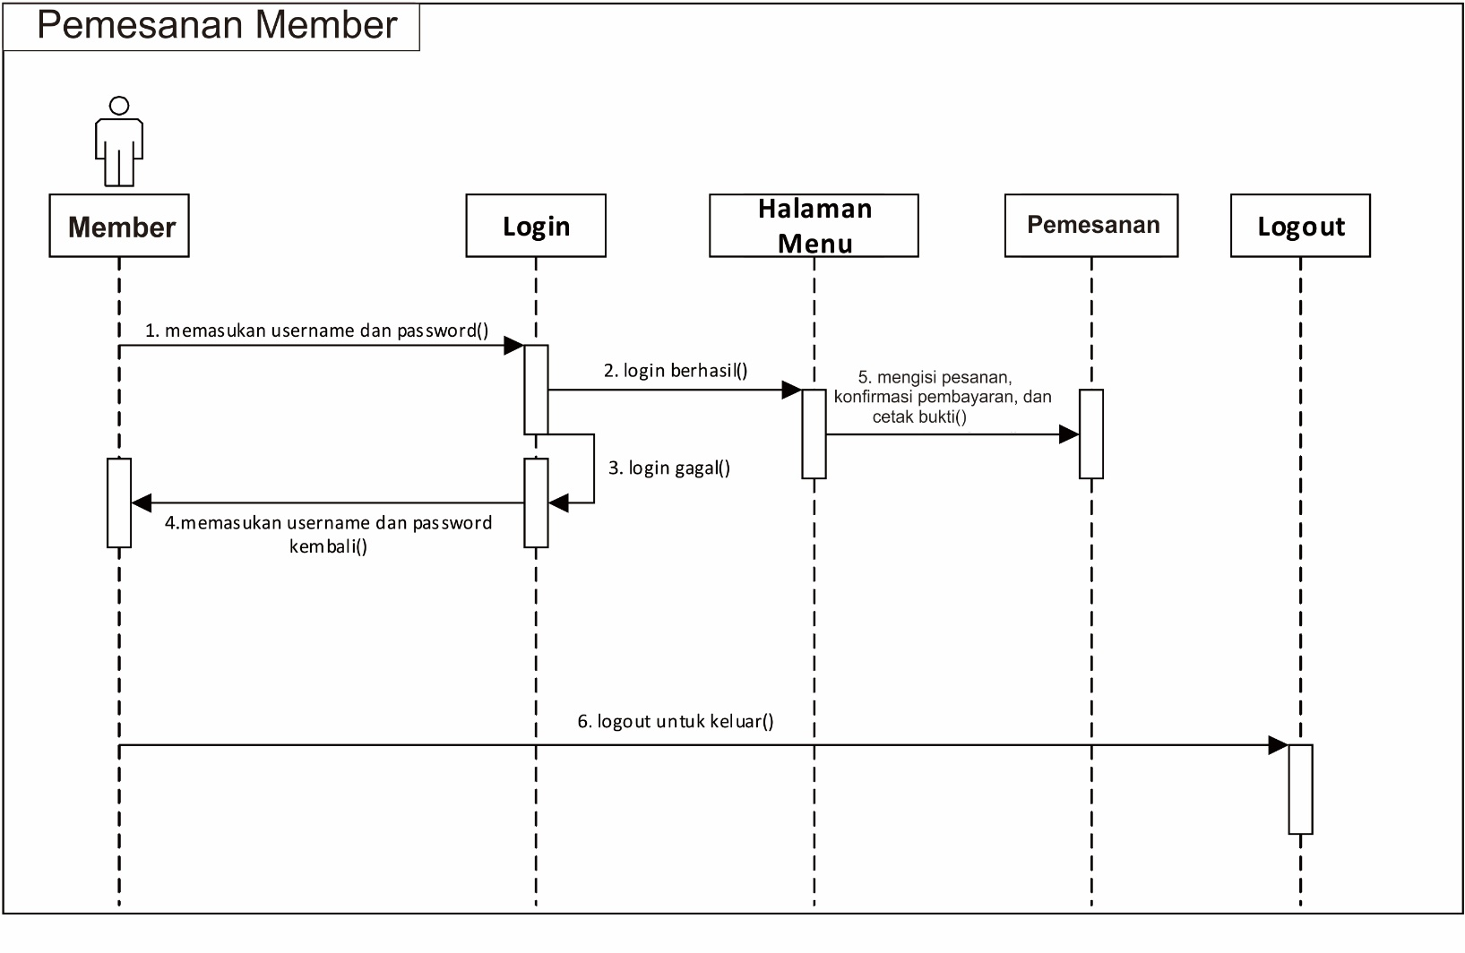
Squence Diagram Pemesanan Member

Slide 12
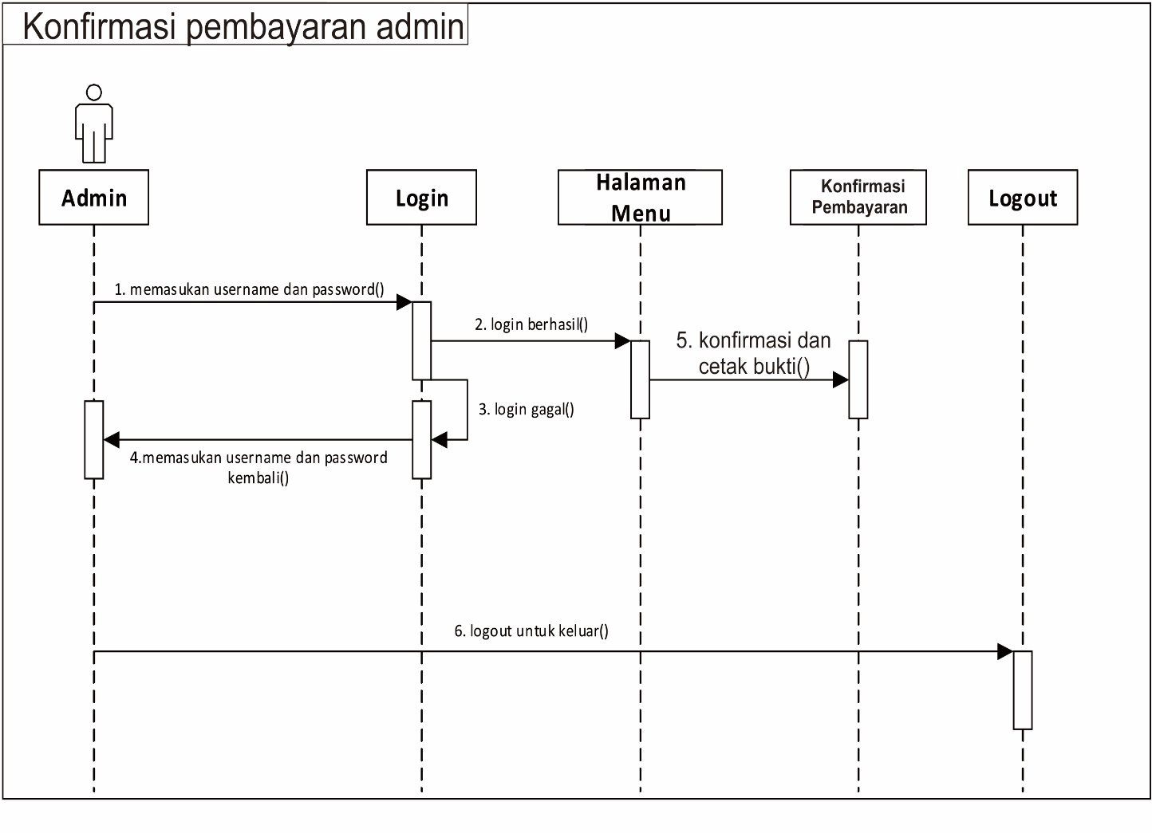
Squence Diagram Konfirmasi Pembayaran Admin

Slide 13
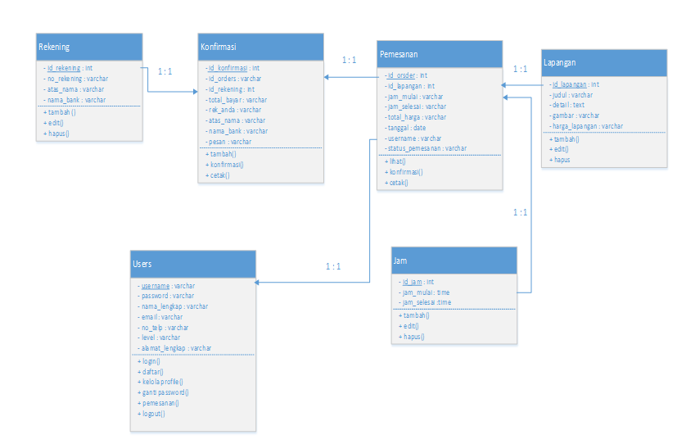
Class Model

Slide 14
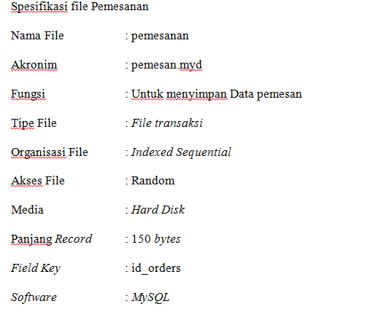
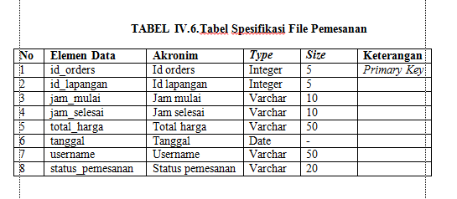
Spesifikasi File Pemesanan

Slide 15
Kesimpulan
Dari pembahasan mengenai Perancangan Sistem Informasi Penyewaan Lapangan Futsal pada Kafila Futsal Jakarta dapat terlihat bagaimana fungsi dan peranan komputer yang belum digunakan secara optimal. Oleh karena itu penulis menarik kesimpulan bahwa sistem penyewaan lapangan futsal pada Kafila Futsal Jakarta adalah :
Bahwa dengan penggunaan system penyewaan lapangan futsal secara manual banyak mengandung resiko kesalahan pencatatan data.
Sistem pengumpulan data yang digunakan mengandung resiko hilangnya data –data penting karena pengolahan bukti tersebut dilakukan setelah semua bukti terkumpul.
Web sistem informasi penyewaan lapangan futsal ini secara keseluruhan membantu mempermudah calon member untuk memesan penyewaan lapangan futsal secara mudah.
Oleh sebab itu dengan memanfaatkan teknologi komputer untuk membuat komputerisasi sistem penyewaan lapangan futsal guna menunjang proses yang selama ini berlangsung sangatlah diperlukan.

Slide 16
Saran
Dengan penggunaan sistem kompterisasi dalam proses penyewaan lapangan futsal pada Kafila Futsal Jakarta bukan berarti dalam pengolahan sistem yang ada saat ini data tidak akan menimbulkan masalah baru. Sehubungan dengan itu, maka perlu pemeliharaan sistem yang baik dan peningkatan kedisiplinan kerja. Disini penulis mencoba memberikan sedikit saran kepada Pemilik Lapangan Kafila Futsal Jakarta agar dalam pengolahan data terlaksana dengan baik. Antara lain:
Sangat pentingnya melakukan pembuatan file cadangan (backup) untuk menghindari kehilangan data yang tersimpan di komputer karena berbagai faktor penyebab.
Untuk menjaga data pribadi agar aman dari pemakai yang tidak bertanggung jawba maka username dan password yang telah dibuat hanya boleh diketahui oleh member atau admin saja.

Slide 17
SELESAI
SEKIAN DAN TERIMAKASIH

